Slide 1
Uma Abordagem Orientada a Serviço para a
Modernização dos Sistemas Legados da UnB
Everton de Vargas Agilar
Computer Centre of UnB
University of Brasília
Brasília, Brazil
evertonagilar@unb.br
Rodrigo Bonifacio de Almeida
Department of Computer Science
University of Brasília
Brasília, Brazil
rbonifacio@unb.br
Workshop da Pós-Graduação em Computação (WPOS 2015)
<number>/18
Notes:
18/11/14

Slide 2
“Legacy information systems are typically the backbone of an organization’s information flow and the main vehicle for consolidating business information. They are thus mission critical, and their failure can have a serious impact on business.”
[BENNET95]
“Migrate Systems Incrementally recommends that the old system be gradually and incrementally replaced by the new system. New results can then be integrated as you proceed…”
                [DEMEYER et al. 2002]
Workshop da Pós-Graduação em Computação (WPOS 2015)
<number>/18
Notes:
18/11/14

Slide 3
Contexto atual no CPD/UnB
Duplicidades de implementação das regras de negócio nos sistemas da UnB;
Custo de manutenção elevado;
Muito retrabalho;
Sem documentação atualizada;
Propensão a falhas.
Workshop da Pós-Graduação em Computação (WPOS 2015)
<number>/18
Notes:
18/11/14

Slide 4
Objetivos Gerais
Propor uma abordagem para modernização dos sistemas legados orientada a serviço (SOA).
Objetivos Específicos
Revisão sistemática da literatura;
Propor e implementar uma arquitetura de referência;
Avaliar a abordagem conduzindo um estudo de caso no CPD/UnB.
Workshop da Pós-Graduação em Computação (WPOS 2015)
<number>/18
Notes:
18/11/14

Slide 5
Benefícios Esperados
Obter uma abordagem incremental para a modernização dos sistemas legados;
Viabilizar a integração dos fluxos de negócio das aplicações;
Maximizar o reuso das regras de negócio;
Minimizar os custos com a migração dos sistemas legados.
Workshop da Pós-Graduação em Computação (WPOS 2015)
<number>/18
Notes:
18/11/14

Slide 6
Resultados Iniciais
Workshop da Pós-Graduação em Computação (WPOS 2015)
<number>/18
Notes:
18/11/14

Slide 7
Primeiro Resultado: Revisão Sistemática (Artigo submetido ao ACM SAC 2016)
Descrevem os resultados de um MS que caracteriza a modernização software de acordo com a literatura existente;
Caracteriza o cenário atual da modernização de software da UnB.
Workshop da Pós-Graduação em Computação (WPOS 2015)
<number>/18
Notes:
18/11/14

Slide 8
Revisão Sistemática (2)
Analisaram-se 44 publicações nas principais conferências e periódicos da área de Engenharia de Software(CSMR, SEI, ICSE, ICSM entre outros);
A estratégia de busca consistiu em uma atividade de busca manual complementada pela técnica “snowball”;
Seleção das publicações compreendido entre 1995 e 2015.
Workshop da Pós-Graduação em Computação (WPOS 2015)
<number>/18
Notes:
18/11/14

Slide 9
Revisão Sistemática (3)
(QP1) O que caracteriza a modernização dos sistemas legados de acordo com a literatura existente? Quais outros termos estão relacionados com a modernização?
(QP2) Quais processos, técnicas ou ferramentas têm sido sugeridos na literatura para suportar as atividades de modernização dos sistemas legados?
(QP3) Quais as razões que levam as organizações a modernizarem os seus sistemas legados?
Workshop da Pós-Graduação em Computação (WPOS 2015)
<number>/18
Notes:
18/11/14

Slide 10
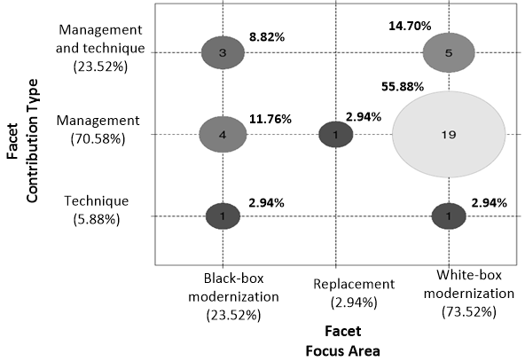
Workshop da Pós-Graduação em Computação (WPOS 2015)
<number>/18
Notes:
18/11/14

Slide 11
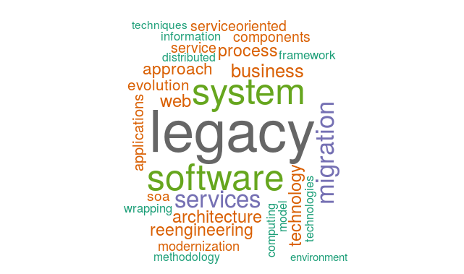
Workshop da Pós-Graduação em Computação (WPOS 2015)
<number>/18
Notes:
18/11/14

Slide 12
Segundo Resultado: Arquitetura
Implementação de um barramento orientado a serviço (ErlangMS– https://github.com/erlangMS)
Integrar aplicações consumindo serviços a partir do barramento;
Trabalhar com contratos de serviços;
Compreender as tecnologias e os estilos arquiteturais utilizados no desenvolvimento de soluções SOA (HTTP, RESTfull).
Workshop da Pós-Graduação em Computação (WPOS 2015)
<number>/18
Notes:
18/11/14

Slide 13
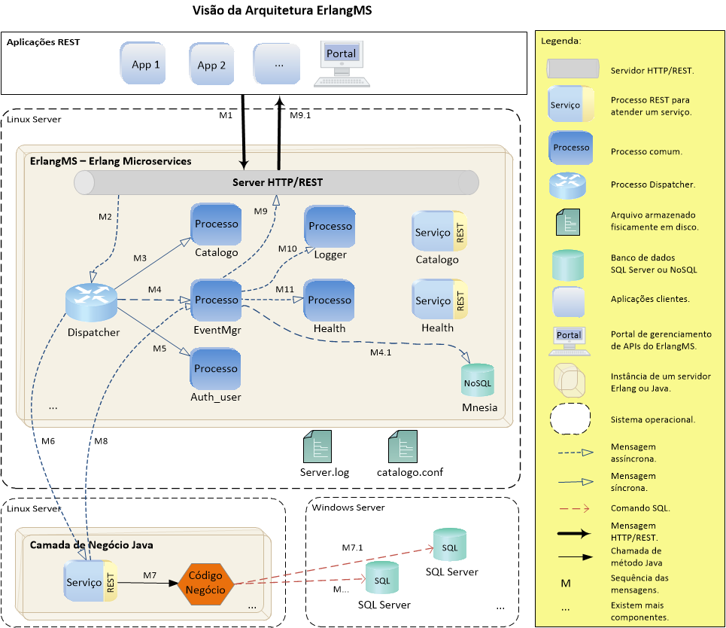
<number>/18
Notes:
18/11/14

Slide 14
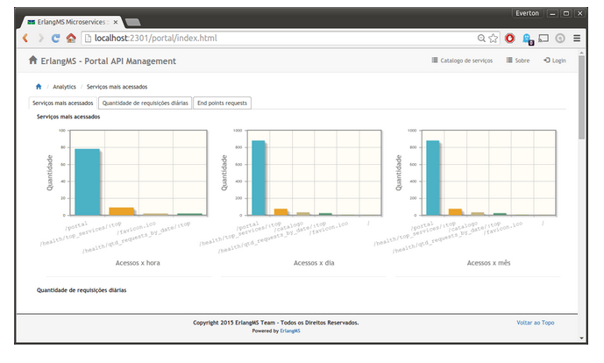
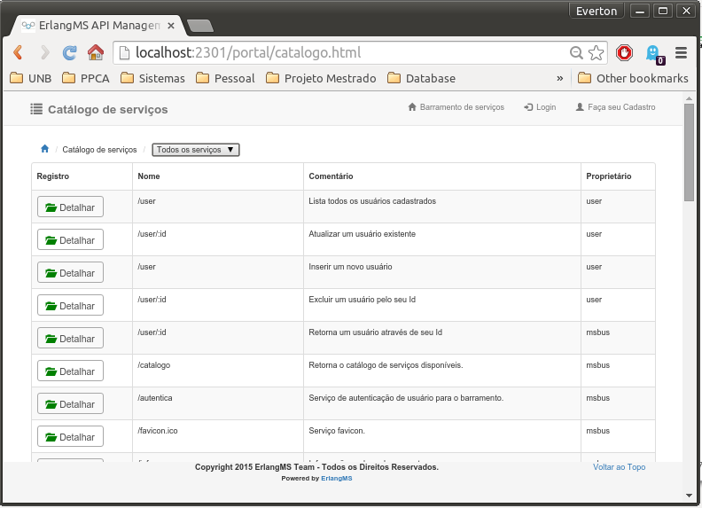
ErlangMS – Portal API Management
<number>/18
Notes:
18/11/14

Slide 15
Avaliação da
Abordagem Proposta
Workshop da Pós-Graduação em Computação (WPOS 2015)
<number>/18
Notes:
18/11/14

Slide 16
Objetivos do Estudo de Caso
Experimentar a adoção da abordagem SOA no CPD/Unb apenas no processo de modernização de software;
O estudo esta sendo realizado com 9 alunos do Mestrado Acadêmico (7 são analistas do CPD/UnB) durante o prazo de 4 meses;
Workshop da Pós-Graduação em Computação (WPOS 2015)
<number>/18
Notes:
18/11/14

Slide 17
Questões de Pesquisa
(QP1) Qual o impacto da modularidade com o uso da abordagem proposta?
(QP2) É possível reduzir a duplicidade de implementação das regras de negócio?
(QP3) Qual a percepção da facilidade de uso da abordagem pelos desenvolvedores?
Workshop da Pós-Graduação em Computação (WPOS 2015)
<number>/18
Notes:
18/11/14

Slide 18
Obrigado!
Workshop da Pós-Graduação em Computação (WPOS 2015)
<number>/18
Notes:
18/11/14

